Slide 1
«ДИЗАЙН КОНДИТЕРСКИХ ИЗДЕЛИЙ»
Программа краткосрочного курса
Составитель: Крохалева Марина Александровна
МАОУ «Лицей №4» г. Перми

Slide 2
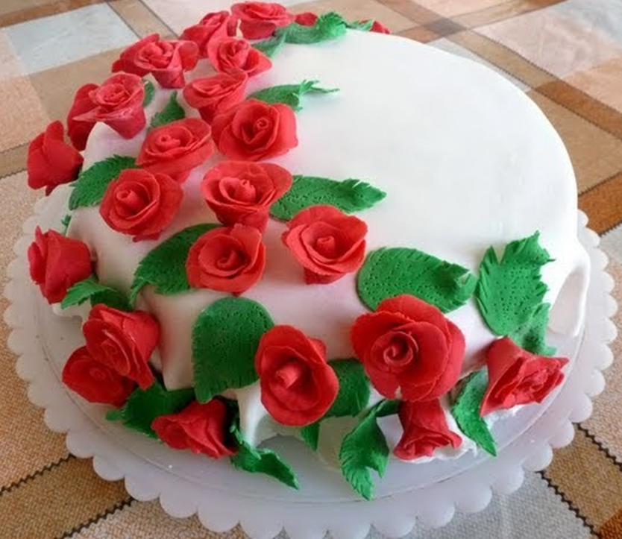
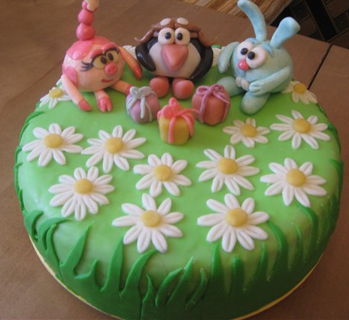
Кулинария – это вид деятельности, который нужен всем, так как сейчас развивается сеть ресторанов, кафе, таверн.
Знания и умения, полученные учащимися при изучении курса, помогут не только приготовить и украсить торт, но и помогут кому-то сделать первый шаг к выбору профессии.
Кроме того, красивый оригинальный торт – это отличный подарок, который приятно готовить, дарить и получать.
Как Вам такой подарок?

Slide 3
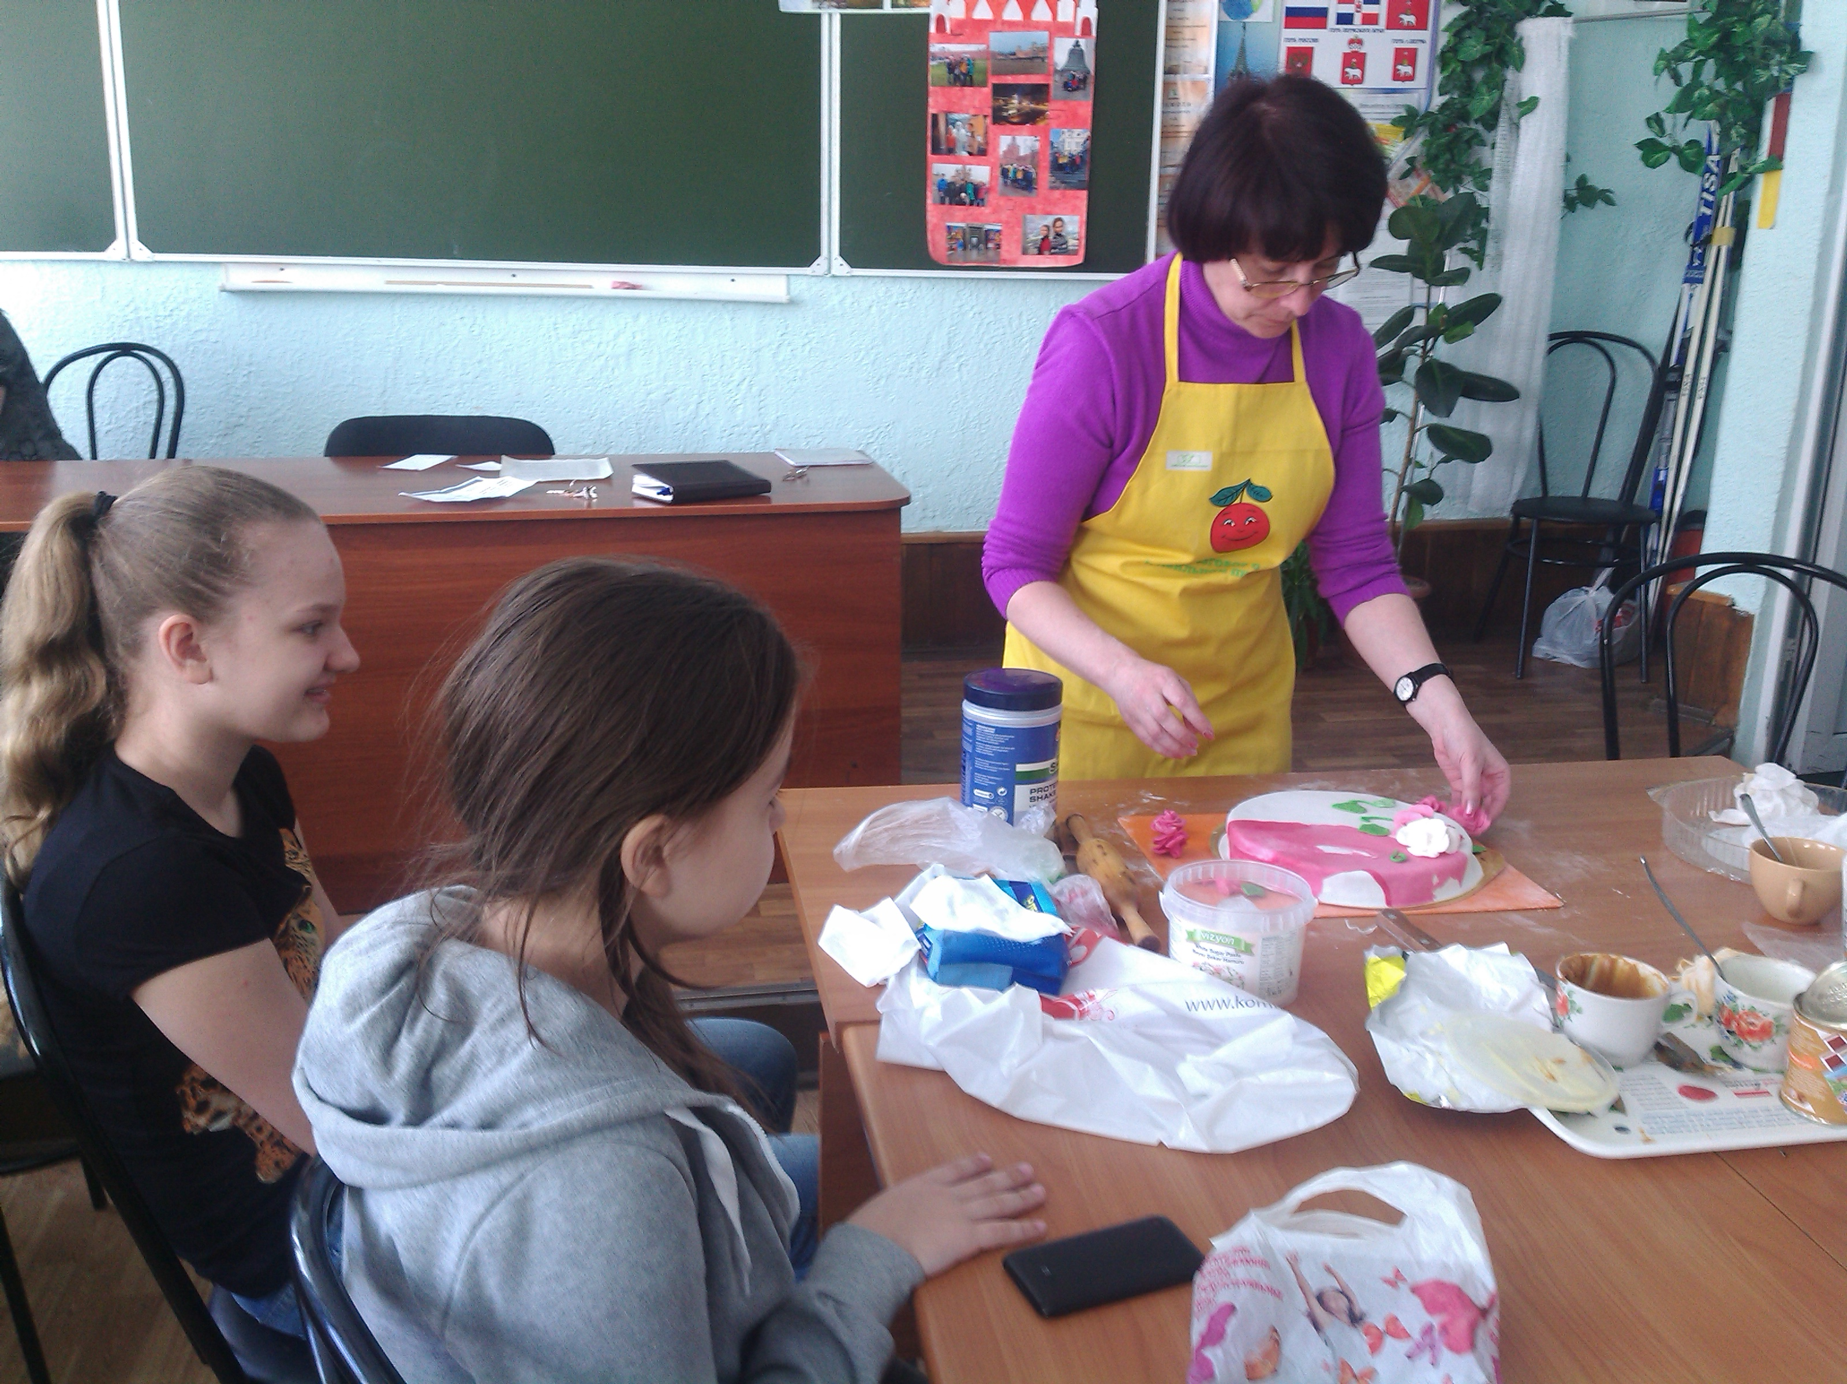
Программа предназначена для учащихся 7-х классов МАОУ «Лицей№4» .
Программа входит в состав вариантной части учебного плана лицея.
Программа рассчитана на 8 часов. Из них: аудиторных -2, практических – 4, самостоятельная работа – 2.

Slide 4
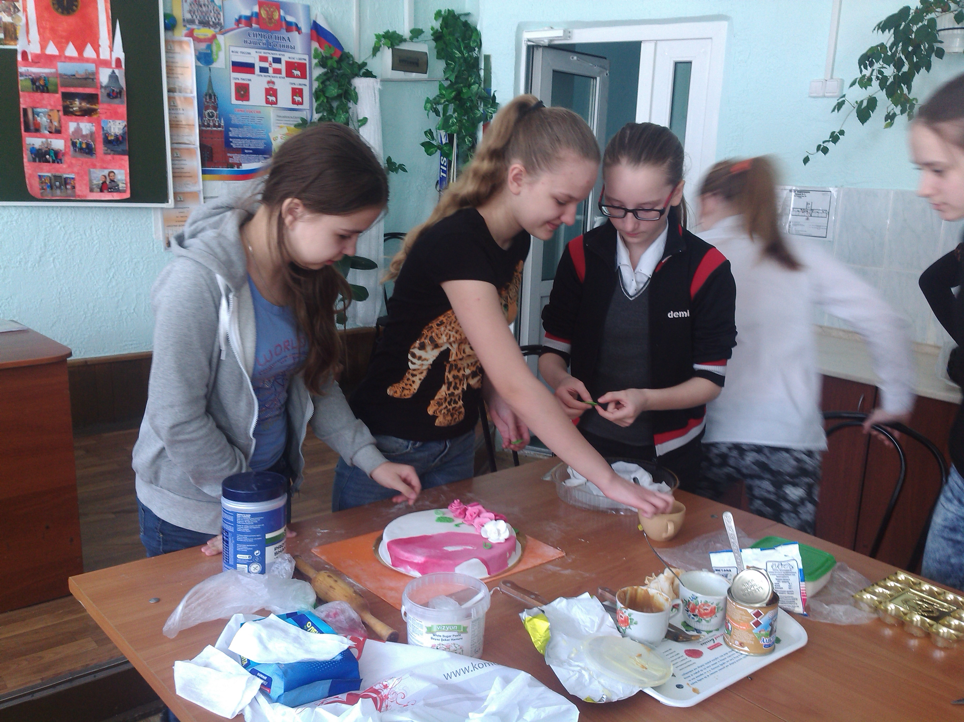
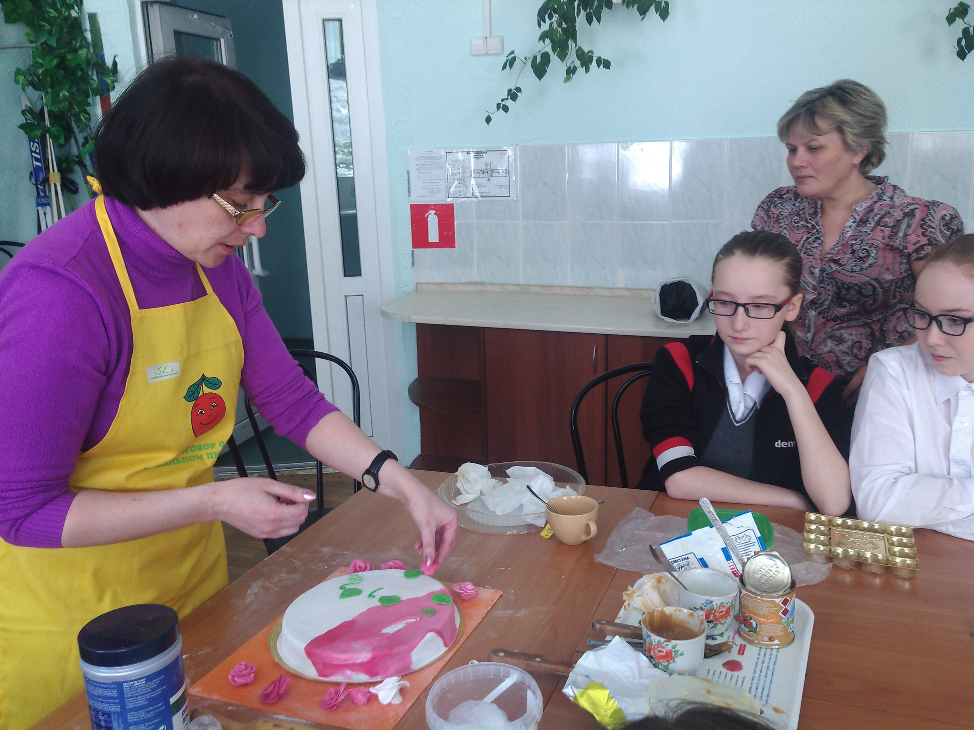
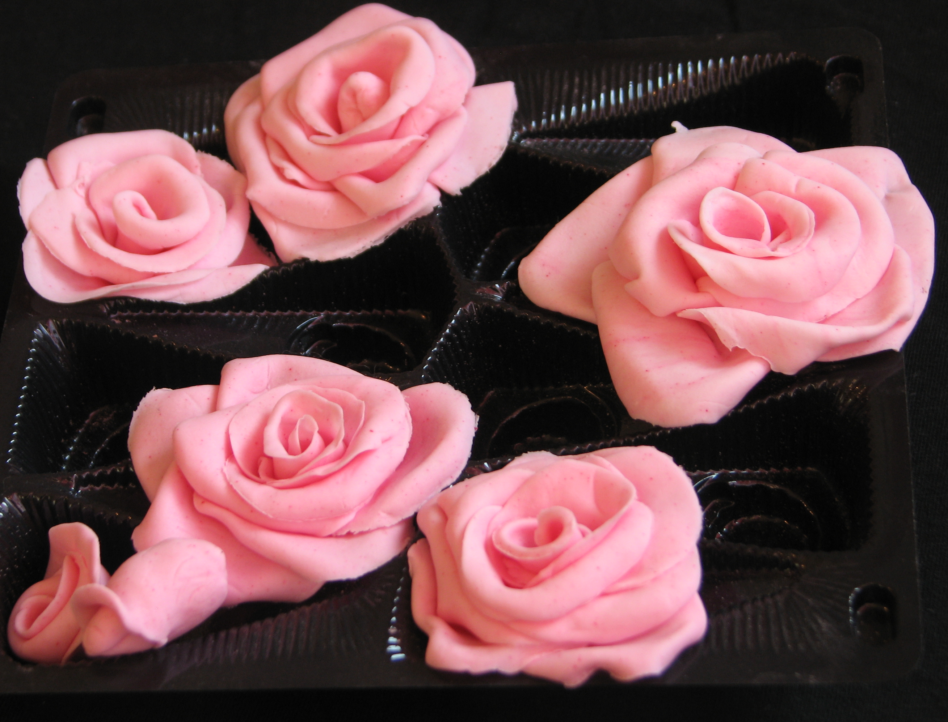
Практические занятия курса посещают не только учащиеся, но и учителя.

Slide 5
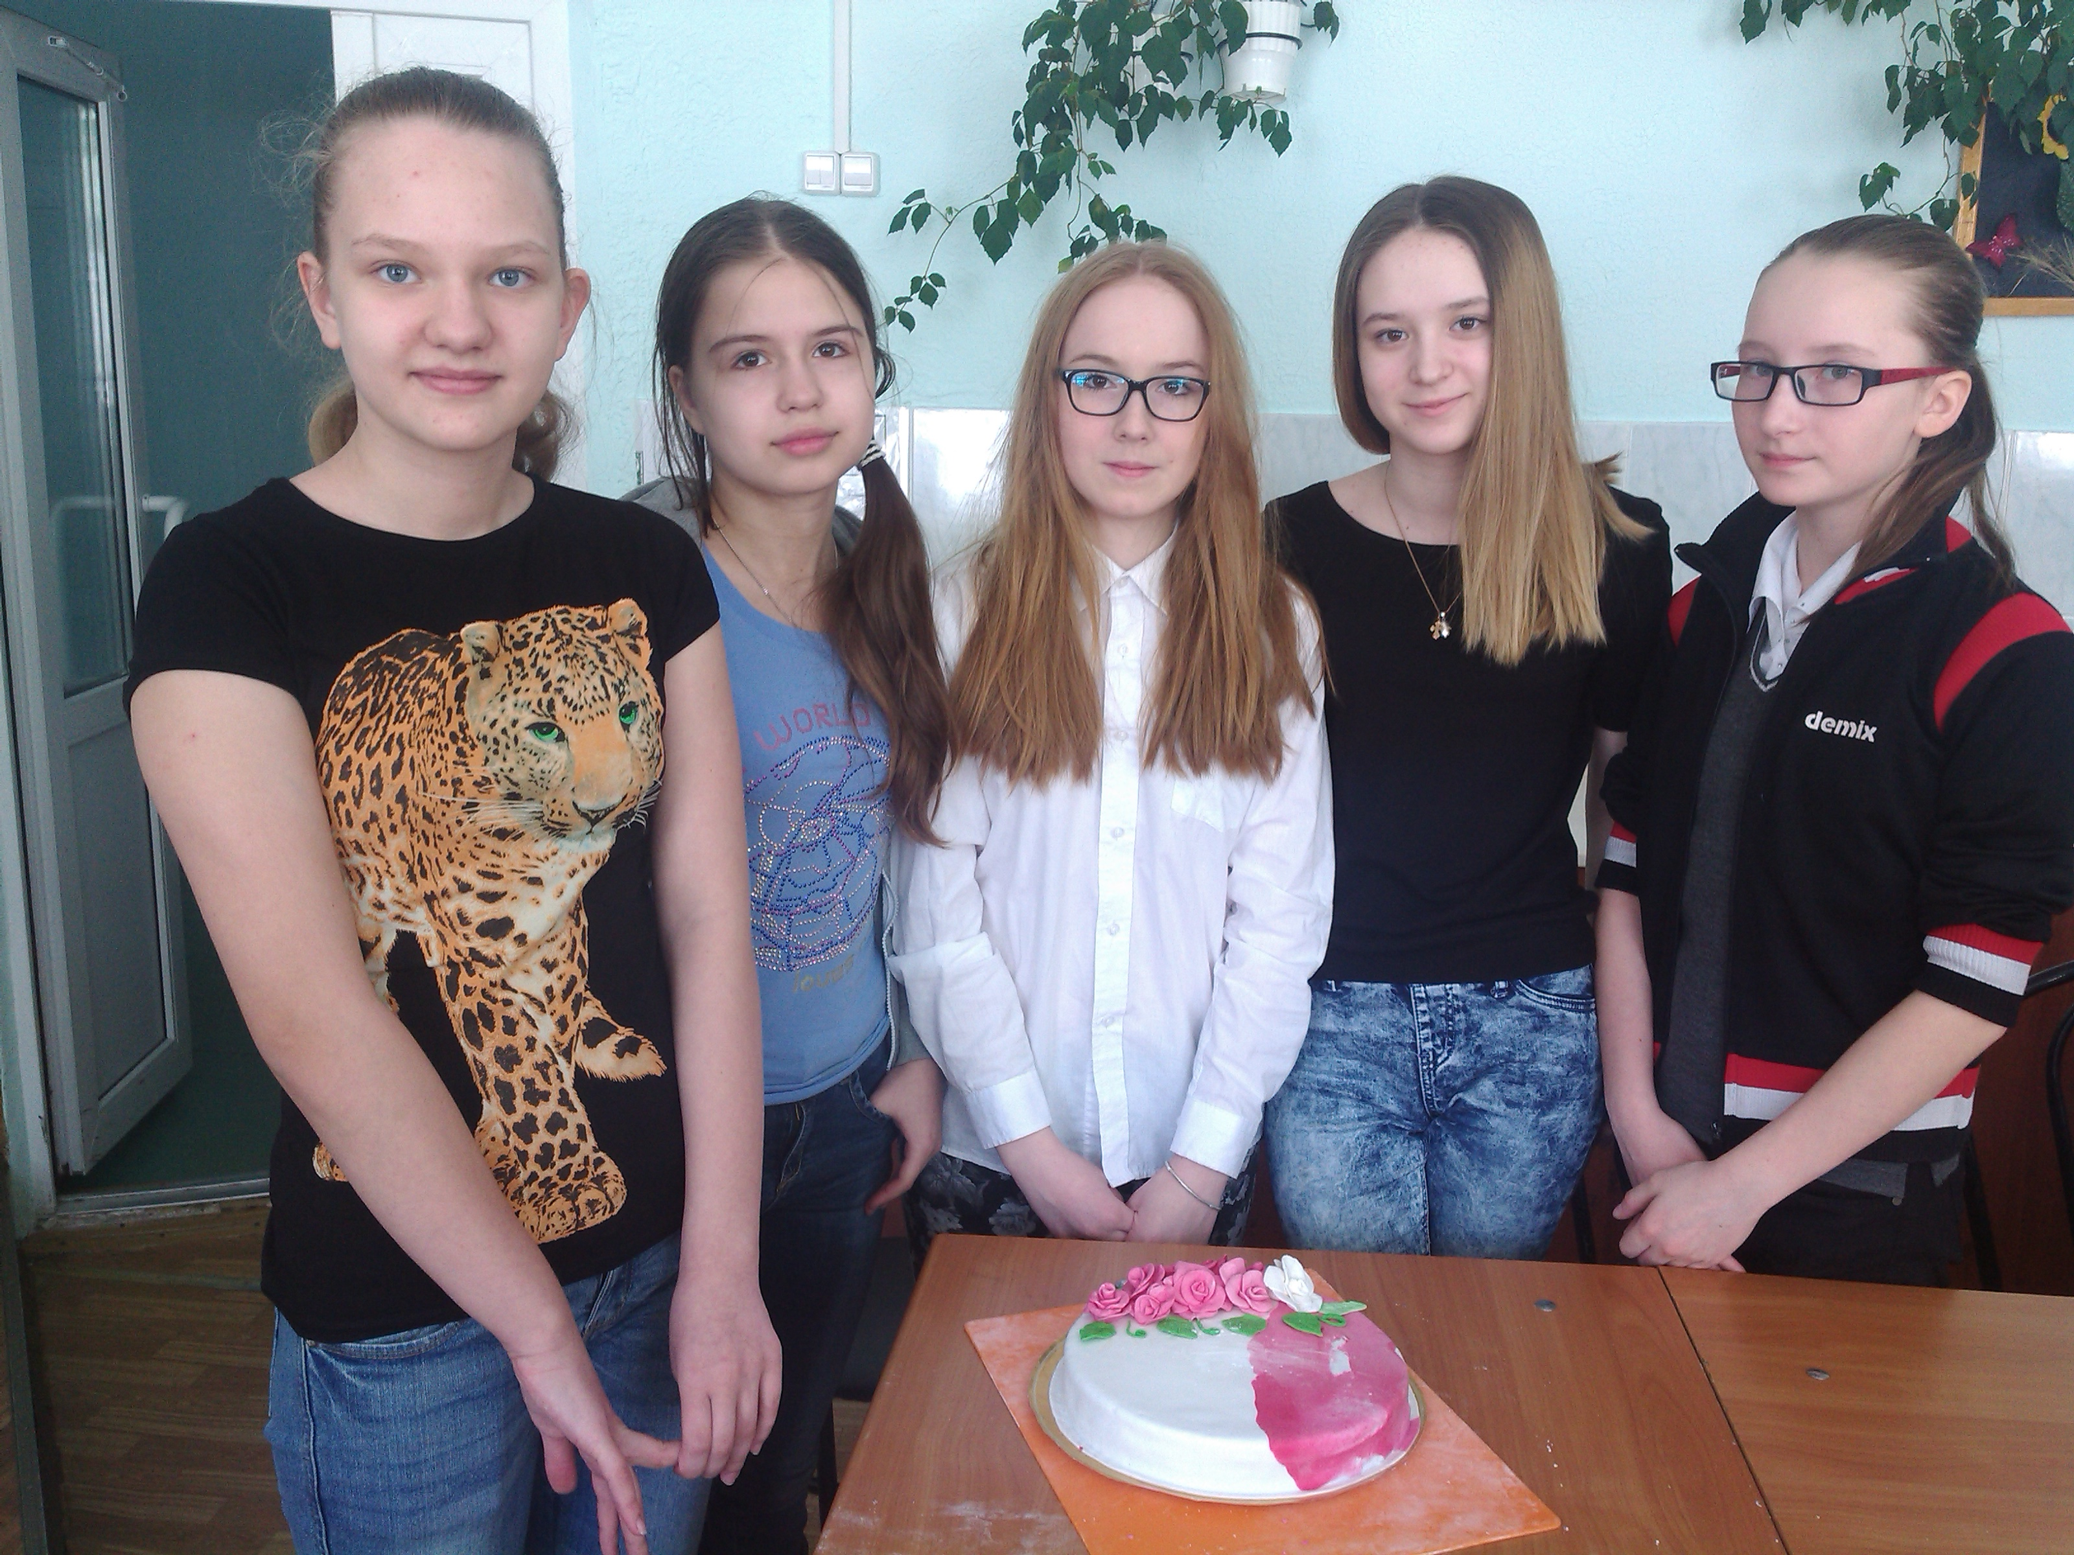
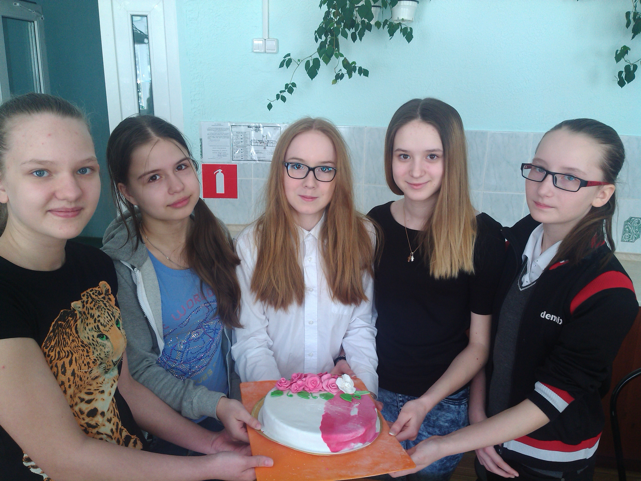
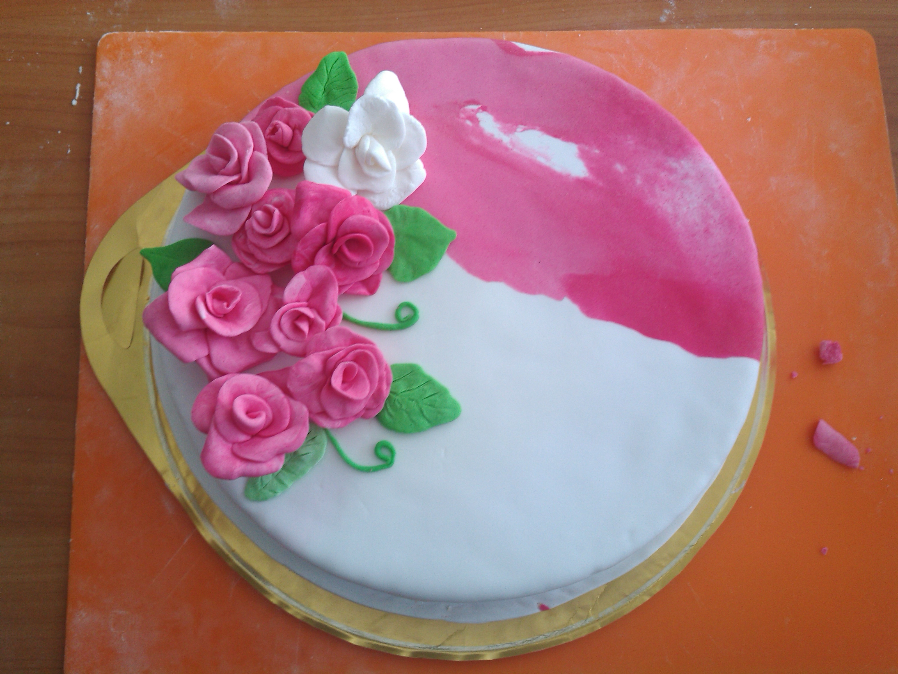
Особенно радует всех результат:

Slide 6
А это работы тех, кто прошёл этот краткосрочный курс и продолжил уже сам:

Slide 7
спасибо за внимание!

